Slide 1
Басня
Жанр дидактической литературы.

Slide 2
Когда была создана/придумана басня?
Возникновение басни как жанра произошло примерно в V веку до нашей эры. Ее создателем считается Эзоп.
Он начал писать басни именно так, потому что не мог выражать свои мысли иначе. Благодаря этому такой жанр начали использовать и другие авторы.

Slide 3
Немного о истории басни..
Прежде чем басня стала самостоятельным литературным жанром, она прошла в своём развитии стадии поучительного примера или притчи, а затем фольклорную стадию.
Впервые уже новую, улучшенную и используемую сейчас версию басни нашли у Гесиода.
Басня Гесиода была о соловье и ястребе.

Slide 4
Особенности басни:
Имеют краткое нравоучение, чаще в конце либо начале.
Имеют мораль, которая осуждает отрицательное качество персонажа.
В баснях часто высмеивают человеческие пороки и недостатки.

Slide 5
Басни на уроках литературы..
Уже достаточно долгое время басни читают на уроках литературы с целью обучения, умственного, мысленного и речевого развития. Не смотря на это, до эллинистической эпохи она являлась жанром «высокой» литературы.
Самым популярным автором на уроках в данный период времени является Иван Андреевич Крылов.

Slide 6
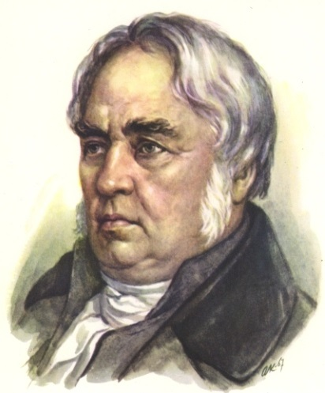
Иван Андреевич Крылов
Он был русским публицистом, баснописцем, поэтом.
Сейчас его изучают многие школьники, особенно такие басни как: «Ворона и Лисица», «Волк и Ягнёнок», «Лебедь», «Щука и Рак», «Квартет».

